Slide 1
RidePal
Изготвили:
Димитър Пъхнев 61841
Бисер Сираков 61867

Slide 2
Съдържание
Функционални изисквания
Нефункционални изисквания
Декомпозиция на модулите
Описание на структурите
Бъдещи насоки

Slide 3
Функционални изисквания
Регистрира потребителски профил
Регистриране на МПС със информация за него, включително свързване с потребителски профил
Създаване на маршрут
Търсене на маршрути
Одобряване , отказване и коментари към предложен маршрут
Възможност за изпращане на съобщения между потребителите
GPS връзка и следене на актуална информация от вскички участници в пътуването
Предоставяне на възможността за регистър на предишни пътувания
Уведомление за предстоящи пътувания
Възможност за интеграция с всички познати онлайн услуги за карти и възможност за добавяне
Възможност за достъп до системата от браузър и мобилен клиент за IOS и Android

Slide 4
Нефункционални изисквания
Наличност в работни дни
Надеждност в пиковите часове на деня
Защита на данните чрез криптиране
Лесен за употреба графичен интерфейс

Slide 5
Наличност
Системата има отговорност да е налична в работни дни 100% от времето

Slide 6
Сигурност
Системата трябва да разполага с ефективен начин за защита на потребителската информация. Задължително условие е качествено криптиране на данните, за защита от хакерски атаки.

Slide 7
устойчивост
Системата трябва да може да устои на голям трафик в пиковите часове на деня. За да постигне максимална вфективност, особено в часовете в които хората се прибират от работа.

Slide 8
Надеждност
Системата трябва да е толерантна към проблеми и при възникване на такива да може да се справи бързо с тях без това да афектира действието й или услугите които предлага.

Slide 9
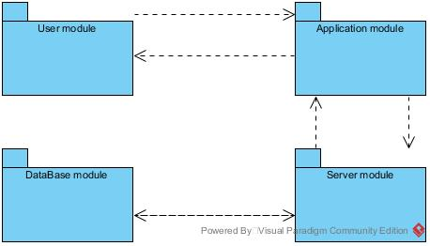
Декомпозиция на модулите

Slide 10
Database module
Тук се съхранява информацията на приложението

Slide 11
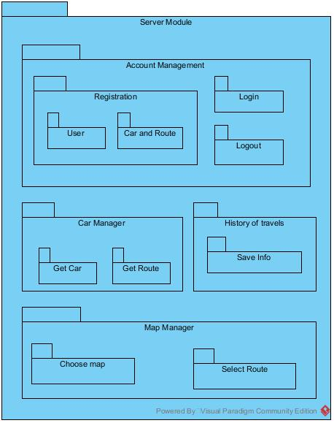
Server module
Тук е разположена по-голямата част от бизнес логиката на приложението, както и връзката с базата данни

Slide 12
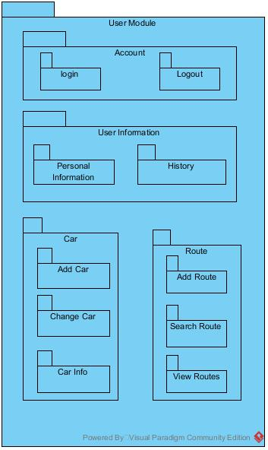
User module
Този модул служи а автентикация и оторизация на потребителите на системата. Също така за защита на потребителите от зловредно влиание.

Slide 13
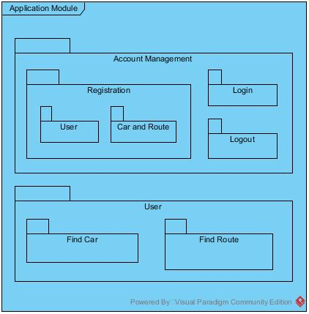
Application module
Тук е потребителския интерфейс и този модул служи за връзка на клиентите със системата. Изпраща заявки към сървъра и след като сървъра върне резултат представя данните в приемлив за потребителите формат

Slide 14
Описание на структурите

Slide 15
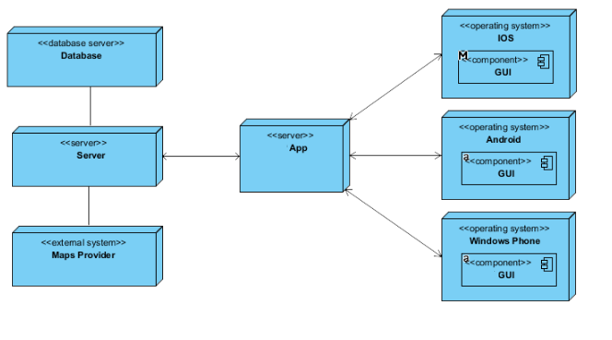
Внедряване

Slide 16
Внедряване
Сървъра контактува с клиенти посредством апликация или уеб сайт. Като апликацията може да се използва на различни мобилни операционни системи като Android , IOS , Windows phone. А контакта клиента през уеб сайта ползва уеб браузър. Сървъра контактува с външни системи(карти), като те са интегрирани в приложението. Сървъра също така контактува с базата данни където са всички данни на приложението

Slide 17
Клиент-сървър архитектура
Приложението е базирано на клиент-сървър архитектурата. Като връзката клиент-сървър се извършва посредством мобилно приложение или уеб сайт. В този случай клиента на системата са мобилното приложение и уеб сайта, а сървъра е Web Server. Състемата е restful базирана.

Slide 18
Бъдещи насоки
Да се разработи десктоп приложение към допълнение на състемата, което да работи на различни операционни системи:
Windows
OSX
Linux

